Slide 1
Kontrol Sistemleri ve PID Kontrolcü Tasarımı
Sıfırdan STM32CubeIDE ve HAL Lib. ile STM32 Programlama

Slide 2
Kontrol Teorisi
Kontrol teorisi, dinamik sistemlerin kontrolü ile ilgilenen bir matematik alt alanıdır.
Kontrol teorisi içerisindeki iki ana problem; kontrol edilecek sistemi doğru modellemek ve bu modele uygun, fiziksel gerçeklerle örtüşecek kontrolcü tasarımını gerçekleştirmektir.

Slide 3
Kontrol Sistemleri
Kontrol sistemleri, kontrol edilecek sistemin(Plant) davranışlarını doğrudan veya dolaylı olarak yöneten ve yönlendiren sistemlerdir(Controller).
Control
Signal
Controller
Plant
Output

Slide 4
Açık Çevrim Kontrol Open Loop Control
Açık çevrim kontrole örnek step motorlar ile açı kontrolüdür.
Control
Signal
Motor Driver
Step Motor
Input (Angle)
Output (Angle)

Slide 5
Kapalı Çevrim Kontrol Closed Loop Control
Kapalı çevrim kontrole örnek DC motorlar ile hız kontrolüdür.
Error Signal
Control
Signal
Motor Driver
DC Motor
Input (Speed)
+
Output (Speed)
Feedback
Signal

Slide 6
Örnek Kontrol Sistemleri
Sıcaklık kontrolü
Hız kontrolü (CC)
Kilitlenme karşıtı frenleme sistemi (ABS)
Döner kanatlı hava araçları için açı/denge kontrolü

Slide 7
Örnek Kontrol Sistemi Sıcaklık Kontrolü-Plant
Plant bir oda, sistem, cisim olabilir
Heater normal bir rezistans olabilir
Temperature Sensör NTC tarzı basit bir sıcaklık sensörü olabilir
Plant
Heater
Temp. S.

Slide 8
Örnek Kontrol Sistemi Sıcaklık Kontrolü-Kontrolcü
Controller bir elektronik kart veya sistem olabilir
Ref kullanıcının ayarladığı sıcaklık noktasıdır
Temp. S. Girişi mevcut ölçülen sıcaklık değeridir
Output ısıtıcının sürüldüğü aktüatörü tetikler. Bu yapı röle, MOSFET gibi bir güç sürücü olabilir.
Controller
Ref
ADC 1
IO 1
Actuator
Output
Temp. S.
ADC 2

Slide 9
Örnek Kontrol Sistemi Sıcaklık Kontrolü-İşlemci
Kontrol algoritması ve kontrol sinyali sisteme göre değişkenlik gösterebilir
Kontrolcü bulanık, aç/kapa, PID kontrolcü vs. olabilir
Kontrol sinyali PWM, analog veya dijital değer olabilir
Control Algorithm
Control Signal
Ref
+
Temp. S.

Slide 10
PID Kontrolcü Blok Şeması
Kapalı çevrim, hata sinyalinden beslenen bir doğrusal kontrolcü
Proportional
Error
Integral
+
Output
Derivative

Slide 11
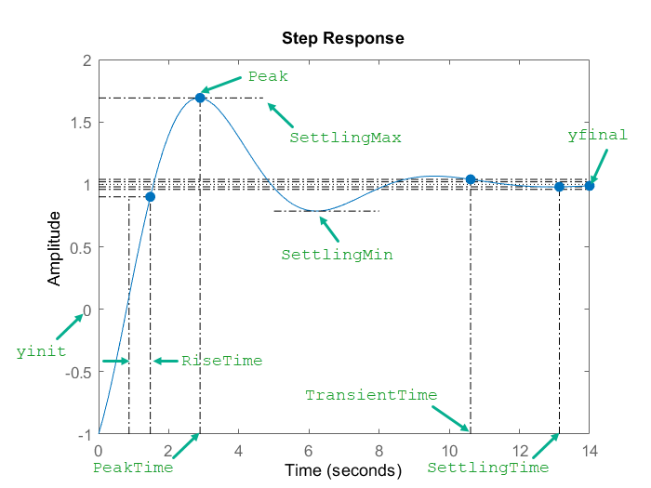
PID Kontrolcü Sistem Çıkış Sinyalinin Önemli Noktaları
https://www.mathworks.com/help/control/ref/lti.stepinfo.html

Slide 12
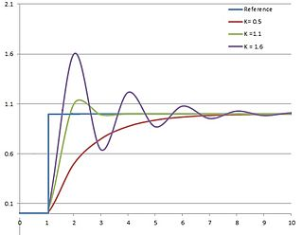
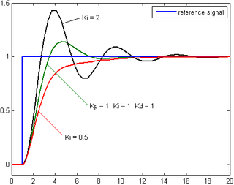
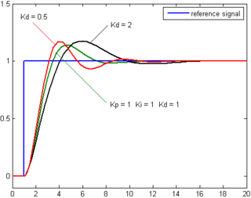
PID Kontrolcü Sistem Çıkış Sinyalinin Önemli Noktaları ve Karşılaştırmalar
1. Görselde Kp değişken, Ki, Kd sabit
2. Görselde Ki değişken, Kp, Kd sabit
3. Görselde Kd değişken, Kp, Ki sabit
https://en.wikipedia.org/wiki/PID_controller

Slide 13
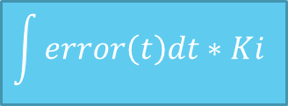

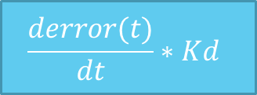
PID Kontrolcü Detaylandırılmış Blok Şeması
$$Kp$$
$$\int{error\left(t\right)dt∗Ki}$$
Error
+
Output
$$\frac{derror(t)}{dt}∗Kd$$

Slide 14
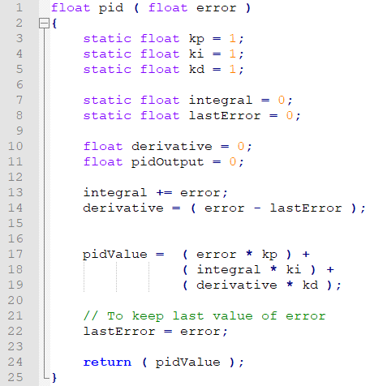
PID Kontrolcü C Kodu

Slide 15
PID Kontrolcü C Kodu-Önemli Noktalar
OOP benzeri yapıda olmalı
Parametrik
Limit
Limit

